Slide 1
Министерство образования и науки Самарской области
Государственное автономное образовательное учреждение
дополнительного профессионального образования (повышения квалификации) специалистов
САМАРСКИЙ ОБЛАСТНОЙ ИНСТИТУТ ПОВЫШЕНИЯ КВАЛИФИКАЦИИ
И ПЕРЕПОДГОТОВКИ РАБОТНИКОВ ОБРАЗОВАНИЯ
Приемы работы с лингвистическими словарями,
адресованными младшим школьникам.
Выполнил:
учитель начальных классов
ГБОУ СОШ с. Криволучье-Ивановка
м. р. Красноармейский
Кулькова Наталия Александровна
2019г.
Back to
school

Slide 2
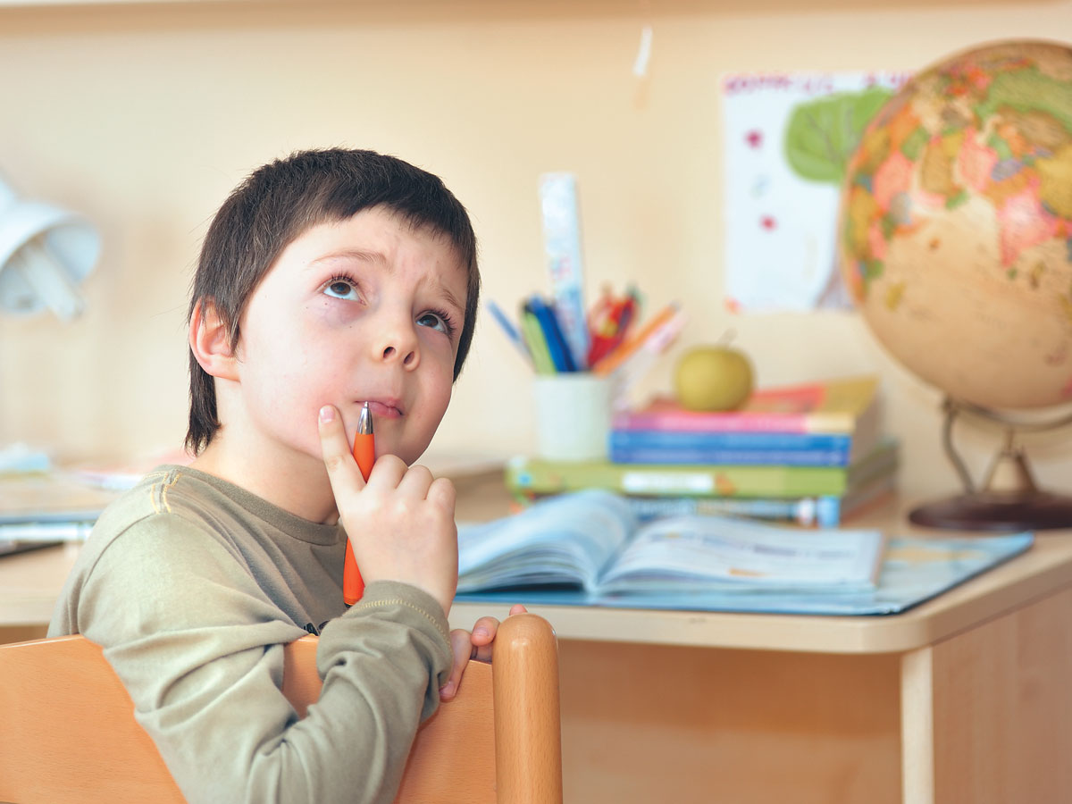
Развитие речи - это процесс обогащения речи школьников и приемы работы над обогащением словарного запаса учащихся.

Slide 3

Наиболее ответственный, серьезный и осознанный этап развития речи – это школьный. Ведущая роль отводится освоению нового вида речи – письменного. Лингвисты и педагоги-практики едины во мнении, что работа со словарями на уроках русского языка создает возможность обогащения речи детей, активизирует усвоение понятий, способствует развитию памяти, мышления, внимания, воображения, формирует интерес к изучению русского языка.

Slide 4
К.Д.Ушинский считал, что каждый учитель «должен организовать работу на уроках русского языка так, чтобы ребенок в процессе обучения учился размышлять, анализировать, сравнивать, самостоятельно делать выводы».

Slide 5
А для этого ему нужен богатый словарный запас, хорошо развитая связная речь. Незаменимым помощником в работе учителя может и должен стать словарь. Задачей школьных словарей является не только толкование незнакомых слов и справка о правописании, но и перевод слов из пассивного словаря учащихся в активный.

Slide 6


Slide 7

Задание: распредели слова на группы,
составь с любым словом предложение.

Slide 8


Slide 9
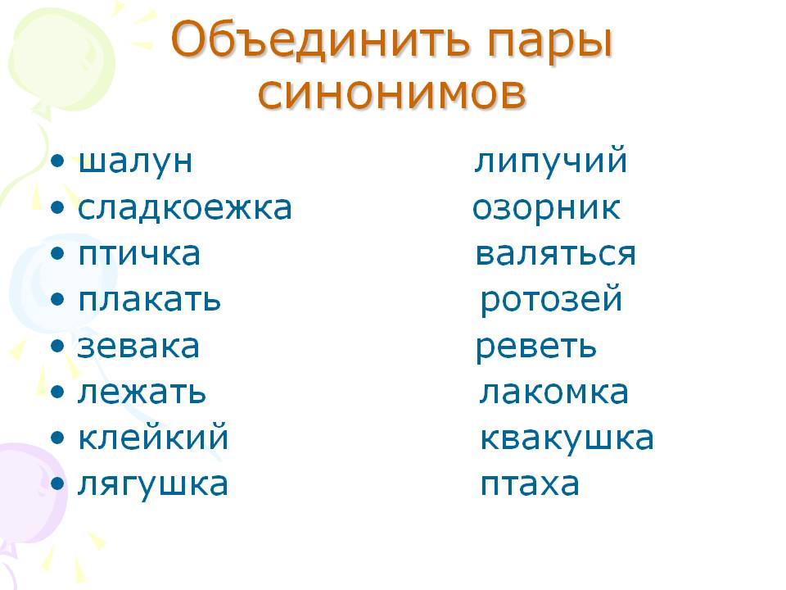

Slide 10


Slide 11


Slide 12
Задание: составь предложение, употребив одно или два устаревших слова.
Задание: найди в произведении «Сказка о рыбаке и рыбке» А.С. Пушкина устаревшие слова и выпиши их.

Slide 13


Slide 14
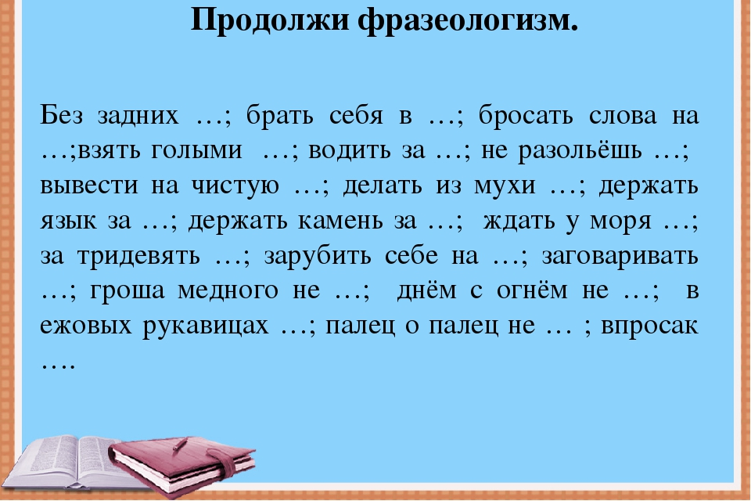
Задание.
Задание: составь с любым фразеологизмом предложение
и расскажи, что оно означает.

Slide 15


Slide 16
В предложениях заменить словосочетания, одним словом.
Торжественный смотр физкультурников на Красной площади. (Парад.)
2. Старший брат получил документ, удостоверяющий его полномочия как депутата. (Мандат.)
3. В нашем районе построили помещение для стрельбы в цель. (Тир.)

Slide 17


Slide 18
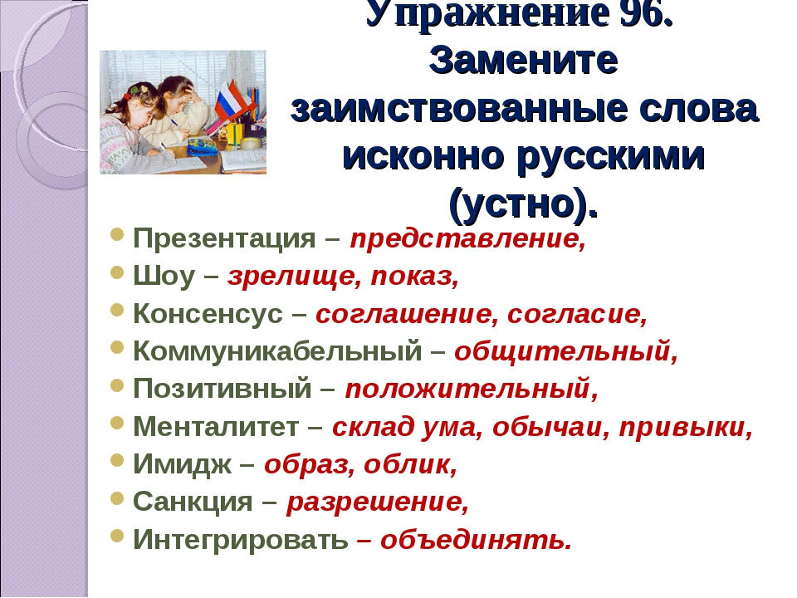

Slide 19



